Slide 1



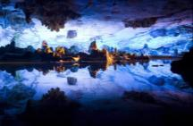


宜 兴 阳 羡
旅游概念策划沟通
江 苏 智 德 商 旅
2010 09

Slide 2
前言【打造阳羡旅游的意义】
以旅游招徕人气，凭人气营造商机，以商机带动发展（包括招商引资，促进相关配套产业发展）。
充分发掘阳羡优良的生态、人文等资源的旅游潜力，为当地发展提供助力。
依靠旅游拉动新的经济增长点——新型服务产业的发展。
阳羡拥有宜兴70%的旅游资源，肩负振兴宜兴旅游的历史使命。

Slide 3
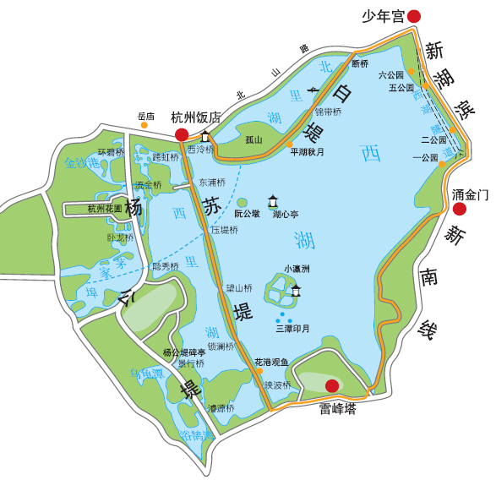
前言【打造阳羡旅游的意义·案例：长三角最具产业价值的旅游项目——西湖】
杭州 西湖
位于浙江省杭州市西部， 杭州市市中心
旧称武林水、钱塘湖、西子湖，宋代始称西湖
西湖景区以西湖为中心
分为湖滨区、湖心区、北山区、南山区和钱塘区五个地区
总面积约60平方公里，其中湖面6.5平方公里
西湖景区是国务院首批公布的国家重点风景名胜区
也是全国首批十大文明风景旅游区和国家5A级旅游景区

Slide 4
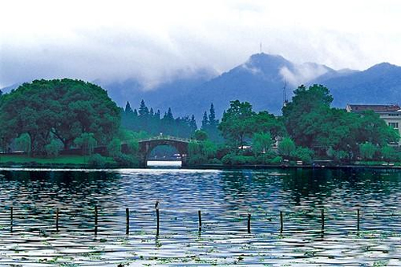
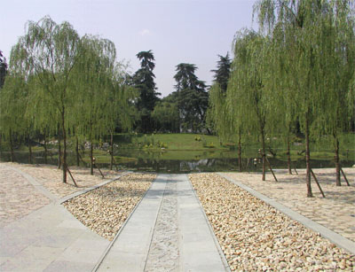
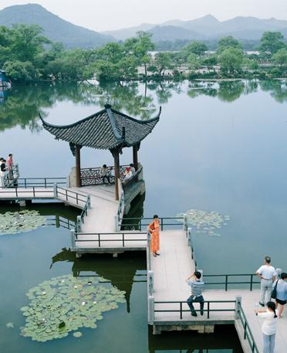
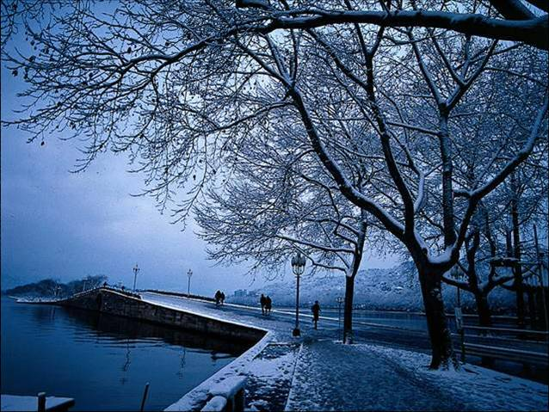
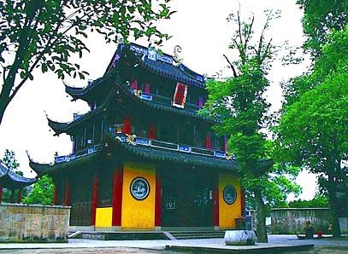
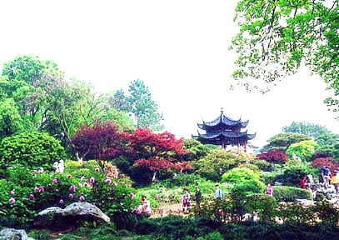
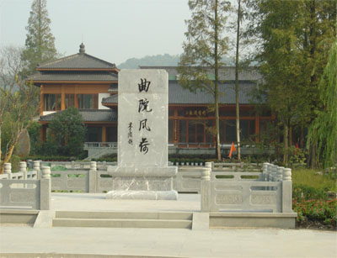
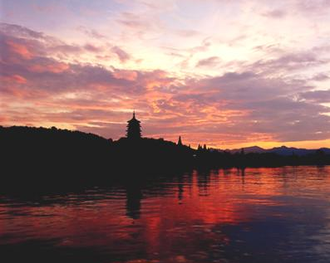
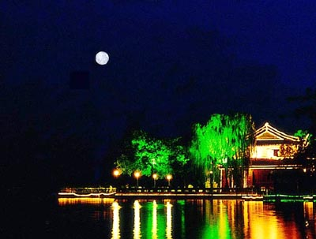
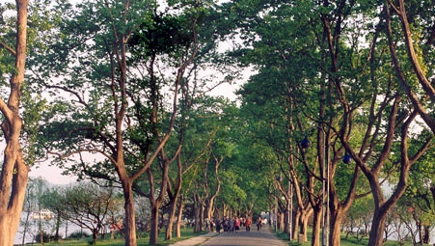
双峰插云
柳浪闻莺
三潭印月
断桥残雪
西湖十景
南屏晚钟
花港观鱼
曲院风荷
雷峰夕照
平湖秋月
苏堤春晓

Slide 5
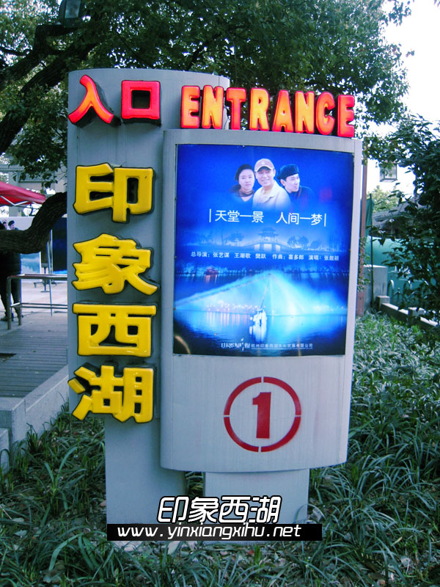

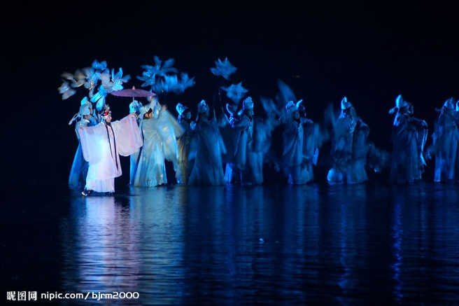
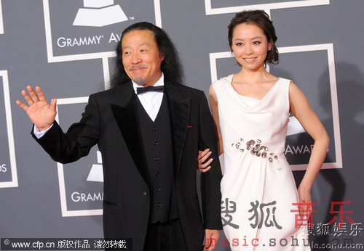
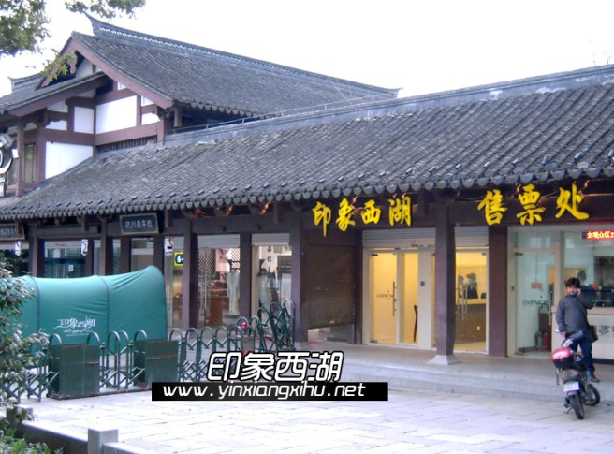
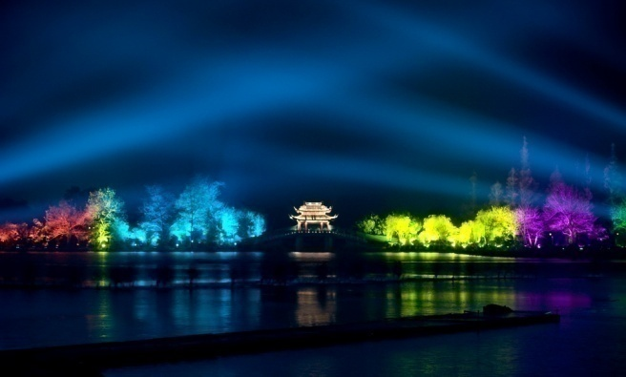
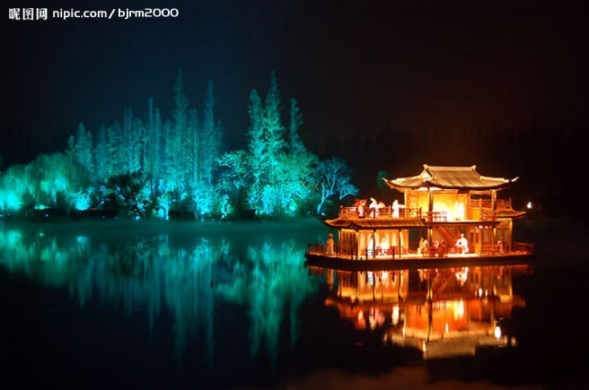
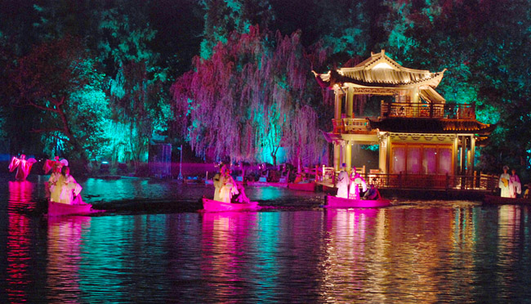
《印象西湖》

Slide 6

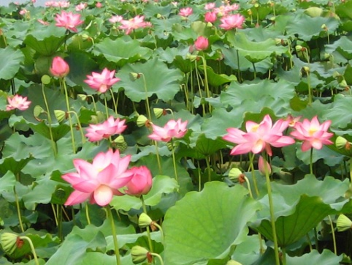
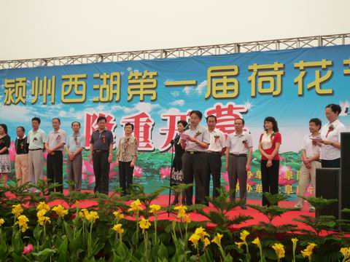
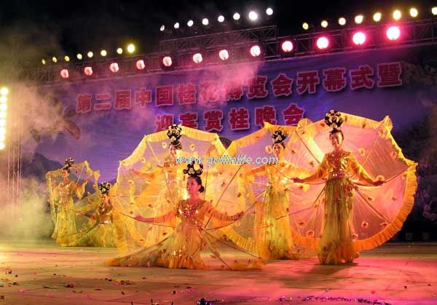
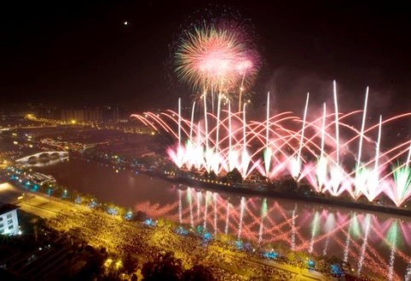
西湖杜鹃节：
4月20-5月20日 ，举办地在满陇桂雨公园。
西湖荷花节：
7月-8月 ，举办地在曲院风荷，主要活动有：赏荷花，采莲蓬，剥莲子，做荷花餐，听民间戏曲，放荷花灯祈福，荷花交易会、西湖荷花小姐摄影模特大赛、中国荷花品种展览会等。
西湖中秋赏月晚会：
农历8月14日-16日 ，举办地在平湖秋月，主要活动有：歌舞杂技、民乐表演、风味晚餐、夜游西湖等。
西湖国际桂花节 ：
9月16日-10月31日 ，举办地在满陇桂雨，主要活动有：赏桂、品桂、桂香、桂雨、桂文化。每当金秋季节，这里珠英琼树，百花争艳，香飘数里，沁人肺腑。在金粟世界里，用桂花制作的桂花粟子羹和糖桂花等佳点，香甜可口，深受游者欢迎。
西湖国际烟花大会：
10月中旬 ，主要活动有：烟花怒放，辉映钱江美景，令人叹为观止。
西湖节庆

Slide 7
西湖旅游发展动态
自2002年起，杭州市开始“还湖于民”的西湖综合保护工程，历时三年，陆续免费开放了沿西湖周边大大小小的各类景点，到2004年，整个西湖免费开放的总面积已超过2000公顷。
“免费西湖”的做法，实际上是在破除障碍、减少限制，把杭州对旅游者的吸引力从一个单一的景点扩大到整个城市，把杭州建设成一个没有围墙、不设门票的“大景区”。

Slide 8
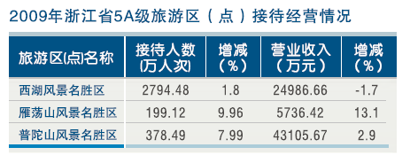
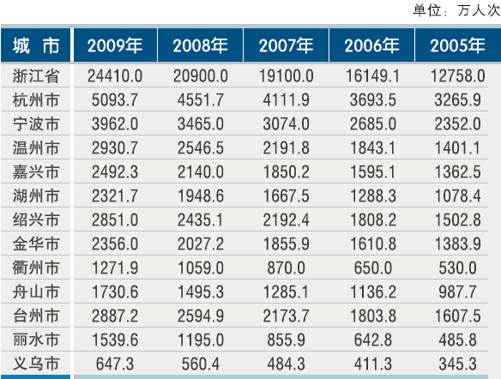
西湖旅游人气居高不下
同时带动杭州、浙江人气
浙江省及各城市旅游接待量
浙江省及各城市旅游接待量
2009年，西湖景区接待量占杭州旅游接待量的约55%
杭州旅游接待量占据整个浙江旅游接待量的20%以上
杭州是浙江省旅游接待量最大的城市
西湖是浙江省接待量最大的5A级旅游区
人气旺盛的西湖景区不仅对杭州旅游有着重要意义
同时对浙江旅游的贡献也极大
西湖为浙江聚人气

Slide 9
西湖旅游名气居高不下
同时带动杭州城市名气
2005年，时任浙江省旅游局副局长的朱红炜女士曾发表讲话，表示“湖泊旅游是浙江旅游的重要品牌”。
在全游网携手腾讯2007年，以及新榜网2009年分别进行的有关“浙江旅游必去的十个地方”的调查中，杭州西湖均名列冠军，推荐指数5颗星。
由央视网主办的2009“中国十大魅力休闲旅游湖泊”经过4个月、综合1300万网友投票和专家投票评选，最终揭晓——浙江杭州西湖荣膺“中国最具人气湖泊”称号。
……
随之而来，
杭州被携程网评为春季旅游热点城市第一名。
同时，在国家旅游局首次发布的游客满意度调查综合指数上，排名第一。
……
西湖旅游名气居高不下
推动了杭州旅游城市的打造及其知名度、好感度的提升
西湖景区已然成为杭州乃至整个浙江省
最重要的旅游接待地之一
其对区域经济有着举足轻重的影响

Slide 10
西湖旅游收入日益攀升
同时带动杭州财政收入
2004年，杭州宾馆、饭店房价比2003年增长11.4%，出租率增长5.8%，星级宾馆、酒店的入住率达到90%以上，游客在杭州平均逗留时间延长到2天，游客人均消费达到1317元，比2003年增长12.95%。
2005年，时任杭州市副市长、杭州市旅委主任的项勤曾发表相关讲话——
「
根据杭州市统计局和杭州市旅委联合统计，2004年，杭州市的旅游总收入比去年增加了120亿元。而且，2004年杭州接待的入境旅游者人数、国内旅游者人数以及日本游客人数，均超过了历史上的年度最高水平。 在120亿元中，至少有40％是由西湖综合保护工程所带来的效益。西湖旅游对杭州的财政收入的提升功不可没。
」

Slide 11
西湖旅游收入日益攀升
同时带动杭州财政收入
从2003年到2009年间，西湖风景区的财政收入和园文系统的事业收入均呈现出较高比例的增长——
西湖风景区的财政总收入平均增长28%，其中地方财政收入平均增长33%；园文系统事业收入平均增长11%。
事实证明，西湖不仅带动了杭州市“大旅游”产业的发展，极大地提升了杭州的城市声誉，更增强了杭州的城市经济实力和综合竞争力。
西湖为当地促商气

Slide 12
我们深信
旅游可以为所在地区提名气、聚人气、促商气
对当地经济起到巨大的推进作用

Slide 13
前言【思想结构】
市场
大于
资源
市场需求
市场供应
人文资源
文化背景 资源实体
自然资源
市场界定
需求分析
现状
规划
市场预期
阳羡未来
市场供应
资源优势
决定
？
提供

Slide 14
contents
宜兴阳羡·湖滏镇旅游概念策划沟通
有动画
请全屏浏览
PART1 资源分析 ………………………………………….….
人文资源【文化背景/资源实体】/ 自然资源
PART2 市场分析 ………………………………………….….

Slide 15
人文资源——文化背景
蒋南翔
1952-1966任清华大学校长
方林虎
1993-1999任复旦大学副校长
阳羡风景区占有宜兴70%的旅游资源，人文资源丰厚，生态环境优良，具难得的旅游潜力。
根据阳羡风景区发展休闲旅游的愿望，我们从休闲旅游的角度审视阳羡资源的价值。
王培生 1977-？
任西北工业大学副校长
褚君浩
2005年科学院院士 半导体物理和器件专家 中科院上海技术物理研究所研究员
蒋仲乐
任东北大学校长
周培源
1955年科学院院士 物理学家 全国政协副主席、北京大学校长、九三学社中央主席
有动画
请全屏浏览
……
朱既明
1980年科学院院士 病毒学家 中国预防医学科学院病毒学研究所所长
古往今来的工艺大师
和民间艺人薪火相传
周培源
1978-1981任北京大学校长
……
历史印证了宜兴梁祝文化
弘扬着中华文化
宜兴陶瓷的“五朵金花”
紫砂、青瓷、均陶、彩陶、精陶
饮誉海内外
“阳羡唐贡茶”
阳羡茶始于
1800多年前的东汉末期
盛于唐朝，成熟于宋、明、清
衰于民国，复兴于今
唐朝以
名扬天下
朱洪元
1980年科学院院士 理论物理学家 中科院高能物理所副所长
美人西施
东方的“罗密欧与朱丽叶”
宜兴梁祝文化
是梁祝文化思想渊源
分析的基本材料
阳羡文化背景深厚
有全国独一无二的“陶都”品牌，又可借势两项国家级非物质文化遗产……
茶作为中国人的健康饮品，既休闲且养生……
佛道文化不仅有极深的休闲养生内涵更能增添阳羡深邃神秘的休闲氛围……
浪漫的爱情（范蠡、西施）更是人类休闲之际永恒的热门话题……
人才辈出的阳羡（宜兴）学风浓蕴，对休闲旅游的主力军——家庭旅游群体无疑具绝对吸引力……
茶的绿洲
国家级非物质文化遗产“紫砂陶”
史绍熙
1982-1986任天津大学校长
全国著名的“陶都”
财神范蠡
茶 文 化
国家级非物质文化遗产 “梁祝故里”
中国是茶的故乡
世界给了宜兴一把紫砂壶
并没有忘记在里面放一片茶叶
潘 菽
1955年科学院院士 心理学家 南京大学校长、中科院心理研究所所长、九三学社中央副主席
梁祝文化
像一条悠久的历史长河从远古流到现在，从现在流向未来
长河映射出中华民族儿女千年风雨烟尘
回荡着炎黄子孙
“中国梁山伯与祝英台之乡”
……
见证中华文明的发展源泉
和永恒魅力
四位状元
江南佛国
八千多教授
梁祝是中国最具辐射力的
口头和非物质文化艺术
宜兴紫砂工艺
始于北宋，盛于明清，繁荣于当今
集书画、诗文、篆刻、雕塑于一体
成为
天子须尝阳羡茶
百草不敢先开花
宜兴梁祝文化
是发展现代文化、经济、旅游的
现成条件
胡建雄
1987？- ?任浙江大学副校长
宜兴有7000多年的制陶历史
道教发祥地
宜兴是江苏省最大的茶叶产区
佘中 蒋重珍 周延儒 陈于泰
宜兴盛产被茶圣陆羽称为
“芳香冠世产，可以上供朝廷”
的
唐敖庆
1955年科学院院士 化学家 吉林大学校长
文化遗产“紫砂陶”
十位宰相
章 综
1980年科学院院士 物理学家 中科院物理研究所研究员
紫砂陶雄踞国家首批非物质遗产名录
传统手工技艺
任南琪
2009- 任哈尔滨工业大学副校长
……
骄傲自豪的声音
李寿恒
1956-1958任浙江大学副校长
首位
一百位高校校长
阳羡茶
独步世界的艺术品
许域 蒋伸 周葵 蒋芾 徐溥 周延儒
吴宗达 吴炳 堵胤锡 吴贞毓
陈 群
2003- 任华东师范大学副校长
王卓君
1998-2001任东南大学副校长
程镕时
1991年科学院院士 化学家 南京大学教授
沙健孙
1984-1986任北京大学副校长
史绍熙
1980年科学院院士 工程热物理学家 燃烧学家 天津大学校长
朱邦芬
2003年科学院院士 凝聚态物理学家 清华大学物理系主任
蒋德明
1990-1997任西安交通大学校长
卢松明
1995-1997任北京航空航天大学副校长
吴浩青
1980年科学院院士 物理化学家 复旦大学教授
唐敖庆
1978-1986任吉林大学校长
高鼎三
1995年工程院院士 半导体物理学家 吉林大学教授
周 镜
1994年工程院院士 岩土工程专家 铁道部科学研究院研究员
王达时
1956 ？- ?任同济大学副校长
潘 菽
1951-1957任南京大学校长
谈哲敏
2009- 任南京大学副校长
……

Slide 16
人文资源——资源实体
乾隆亲书“天下第一祖庭”，郭沫若盛赞“天下第一潭” 。以崇恩寺与玉女潭为代表的区域内较具优势的人文资源实体，是旅游活动的重要集散点，也是休闲旅游的重要吸引点之一。其与市场的连线在于恰当的内涵丰富与适宜的市场引导。

Slide 17
自然资源
阳羡有“竹的海洋”、“茶的绿洲”、“绿地家园”之称，其生态杨梅也有近万余亩，生态环境优良，是休闲旅游不可多得优势资源。
而其间诸如有绿肺之称的“竹海”，环境温润、水质清冽的溶洞，这些观感优美又有康体说头的自然景观正是休闲度假的核心吸引力。
至于上古遗迹——蝾螈、桃花水母是生态环境优越的佐证，也是休闲旅游的吸引点，更为景区平添古风野趣。

Slide 18
类型 |  | 内容
人文资源 | 文化背景 | 陶都 | 不逊于“瓷都”的潜在品牌价值
 |  | 紫砂陶 | 国家级非物质文化遗产
 |  | 梁祝故里 | 国家级非物质文化遗产
 |  | 财神文化 | 范蠡与西施隐居于此，曾三次经商成巨富，三散家财，被称为“财神”。
 |  | 佛教文化 | 有“江南佛国”之称。
 |  | 道教文化 | 道教祖师张道陵曾在此修行。
 |  | 茶文化 | 茶圣陆羽盛赞阳羡茶，卢仝、苏东坡曾为阳羡茶题诗。
 |  | 教育文化 | “阳羡” （宜兴）出过四位状元、十位宰相、八千多教授、一百位高校校长。
 | 资源实体 | 崇恩寺 | 乾隆亲封“天下第一祖庭”
 |  | 澄光寺 | 清康熙年间敕赐额“洽澄光寺”，曾名列江浙八大院之一。
 |  | 玉女潭 | 郭沫若誉为“天下第一谭”，有“江南园林之源”之说。
 |  | 陶祖圣境 | 以陶朱公“范蠡”的生平传说为主题打造的集溶洞、制陶、宗教、生态为一体的4A景区。
综合阳羡人文资源、自然资源分析，我们发现，阳羡不仅具发展休闲旅游的潜力而且极具资源优势。
自然 资源 | 张公洞 | 该大小洞穴达72个，各洞的温度又不相同，素有“海内奇观”之称有“海内奇观”之称。
 | 西施洞 | 据宜兴县志载：“西施洞又名武陵洞。”武陵，则是陶渊明笔下的桃源仙境。
 | 竹海 | 景区有18万亩竹林，其中4A景区——竹海风景区有“华东第一竹海”之称。
 | 龙池山森林公园 | 森林覆盖率达95％，珍稀濒铖植物众多，有“天然植物王国”和“绿色氧吧”之称。
 | 蝾螈 | 侏罗纪幸存者（龙池山）
 | 桃花水母 | 水中大熊猫（镜湖）
 | 绿地家园 | 绿化率40%以上，部分区域绿化率超过95%。
 | 生态杨梅 | 杨梅近万亩，并成为阳羡最具江南特色的南方水果。
 | 茶的绿洲 | 茶园万余亩，阳羡茶为历代贡品，当今更是名品迭出。

Slide 19
contents
宜兴阳羡·湖滏镇旅游概念策划沟通
PART1 资源分析 ………………………………………….….
PART2 市场分析 ………………………………………….….
市场需求
/ 市场供应
市场界定
/ 发展方向 / 需求结构

Slide 20
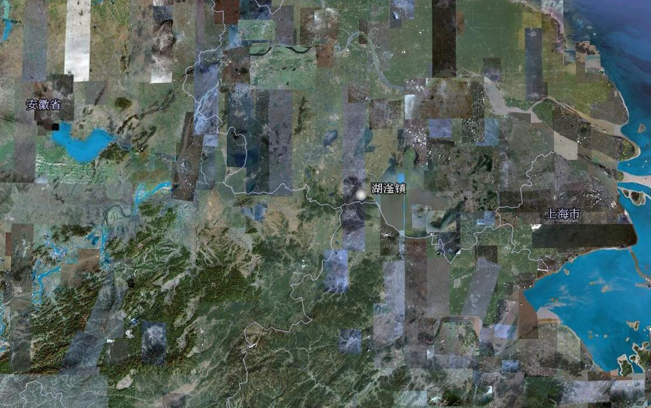
江苏省
安徽省
湖滏镇
上海
经考察，阳羡风景区内主要景区以上海游客最多，以长三角游客为主体。
而湖滏地处徽、浙、皖交界，位于长三角经济圈中心地带，可以判定阳羡景区旅游市场主体为长三角地区（结论a）。

Slide 21
contents
宜兴阳羡·湖滏镇旅游概念策划沟通
PART1 资源分析 ………………………………………….….
PART2 市场分析 ………………………………………….….
市场需求
/ 市场供应
市场界定
/ 发展方向 / 需求结构

Slide 22
环境层面：旅游发展三阶段
定制主题游
阳羡所在旅游市场处于哪个阶段？
以定制主题游为主要特色的旅游方式，针对旅游品质需求高的高端消费群体。这类定制旅行产品和大众线路产品有很大不同，它们是旅行社在与客户进行充分沟通，充分了解客户的旅行需求和个人喜好，由专业人员，应用旅行社在旅行线路方面的优势而特别制定的。
休闲度假旅游
观光旅游
以休闲度假游为主要特征的旅游形式，主要为是针对中产阶级的休闲度假游产品。相对观光旅游活动来说，度假更注重的是在固定旅游目的地的停留，因此对住宿及其配套等综合服务要求较高。
以观光游为主要特征的旅游形式，其最明显的特点是以单一的风景、名胜为主要旅游吸引物，以走马观花似的消费方式来完成旅游活动全过程。
初级阶段
中级阶段
高级阶段

Slide 23
根据国际旅游组织测算
当一个国家/地区人均GDP达到3000美元时
其旅游业将从观光向休闲度假转型
当超出5000美元时
则度假市场开始成熟
那么，我们的市场达到这个指标了吗？
长三角各城市人均GDP情况
结论1 市场层面
阳羡旅游的主体市场——长三角地区
已经具备进入休闲度假旅游的经济条件
数据来源：统计局，2008
目前长三角各城市的人均GDP均已超过5000美元

Slide 24
大众层面
身体状况差——关注健康
据调查，全世界人口中有70％的人处于亚健康状态。
结论2 大众层面
生态健康、休闲放松渐渐成为人们的普遍需求
另据北京市市体检中心公布，在例行的健康体检中，94%人处非健康状态。
世界范围内人群亚健康，人们也越来越多的关注健康。
社会压力大——渴望减压
智联招聘一份6000名职场男性参与的调查中，43.1%的受调查者认为社会压力较大难以承受；50.2%的受调查者表示有压力，目前可以接受。
现代人群普遍生活压力大，亟需放松。
生态、保健潮流——向往自然
环保组织及人群宣传生态保护。
食品、保健品等相关商品进行生态概念炒作。
生态这一概念已深入人心，追逐健康渐成时尚。
数据来源南方网，2010

Slide 25
需求层面
从2004到2008年间居民出游目的构成的变化来看
观光游览虽仍占一定比例
但从趋势来看，观光游览下降40%
而休闲度假比例逐年上升，仅五年间增幅达30%
国内游客旅游目的调查
（各类出游目的所占百分比）
结论3 需求层面
休闲度假旅游需求逐年递增
休闲度假旅游市场发展趋势日益明显
 | 2004 | 2005 | 2006 | 2007 | 2008
观光游览 | 45 | 44.9 | 42.6 | 42.8 | 27.3
休闲度假 | 19.7 | 18.5 | 20.6 | 21.9 | 24.9
探亲访友 | 23.7 | 23.5 | 23.4 | 22 | 36.7
商务活动 | 5.5 | 5.7 | 4 | 4 | 3.3
宗教朝拜 | 0.8 | 1.5 | 1.5 | 1.5 | 1.5
文化交流 | 1.4 | 1.5 | 1.4 | 1.3 | 1.4
其他 | 3.9 | 4.4 | 5.5 | 6.2 | 4.9
数据来源中国旅游统计年鉴，2004-2009

Slide 26
结论1 环境层面
阳羡旅游的主体市场——长三角地区已经具备进入休闲度假旅游的经济条件
阳羡所在的旅游市场已经具备进入休闲旅游时代的经济基础，迎合了市场需求，符合旅游发展大趋势
阳羡旅游应该向着休闲旅游阶段大胆迈进（结论b）
结论2 大众层面
生态健康、休闲放松渐渐成为人们的普遍需求
结论3 需求层面
休闲度假型旅游需求逐年递增，旅游市场发展趋势日趋明显

Slide 27
contents
宜兴阳羡·湖滏镇旅游概念策划沟通
PART1 资源分析 ………………………………………….….
PART2 市场分析 ………………………………………….….
市场需求
/ 市场供应
市场界定
/ 发展方向 / 需求结构

Slide 28
旅游三阶段的需求分析
观光游
休闲度假游
定制主题游
对异地化的、绝对化的
人文自然景观的强烈需求
除景观外，对与生活相关的配套和服务有强烈需求
对个性化的、定制化的体验和服务有强烈需求
需求分析
自我实现
自我实现
自我实现
需求层级
尊重
尊重
尊重
归属感
归属感
归属感
安全需要
安全需要
安全需要
生理需要
生理需要
生理需要
需求实质
没去过，没见过。
要去看看。猎奇。
常去去，常看看。
放松。享受。
去我想去的地方，做我想做的事。实现梦想。

Slide 29
休闲旅游时代的旅游消费特征
旅游者更加注重旅游过程中的休闲享受。
要求相关休闲产业完善
休闲性
大量三天假日的出现，使人们有更多的时间进行休闲渡假消费，重复性的消费也使人们更多的选择生活方便的目的地。
要求生活供应配套齐备
重复性
度假旅游、休闲旅游、体育旅游、自助旅游、养生旅游、商务旅游、会展旅游等新型出行方式越来越多。
个性化的出游要求具备相关产业配套
个性化
日趋完善的旅游配套综合服务能力使城市成为人们的首要选择。
要求具备城市化的旅游配套设施
城市化
结论a：
旅游休闲时代的消费特征要求旅游目的地需具备满足游客各方面休闲生活需要的相关产业及配套设施。

Slide 30
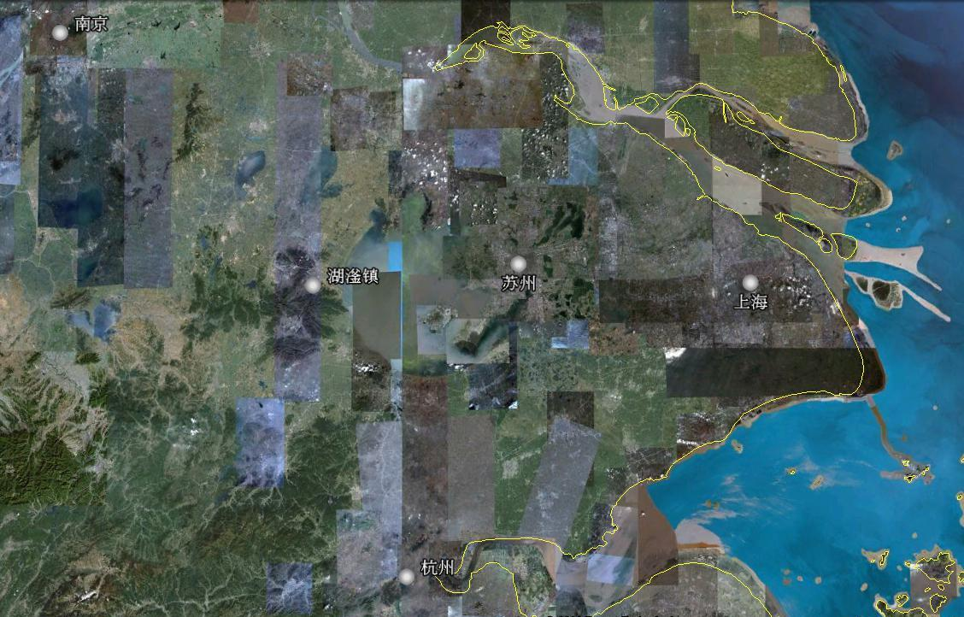
南京环城游憩带
上海环城游憩带
湖滏镇
苏州环城游憩带
阳羡景区地处长三角中心区域，四周环布苏州、杭州、南京、上海等重要经济城市。周边交通便利，高速公路连接沪宁、京沪、沿江等高速公路，距离沪、宁、杭三大城市车程约为1～1.5小时。
阳羡风景区被多个重要经济城市环城游憩带覆盖。
杭州环城游憩带

Slide 31
环城游憩带的消费特征
消费者更多的以休闲的心态出游，要求提供相关的休闲设施
休闲性
要求目的地较好的提供生活用品及设施
重复消费性
客源市场
指向性
要求目的地生活配套较高，否则城市居民难以适应
结论b：
环城游憩带的消费特征决定了——消费者倾向生活用品及配套设施供应较好的目的地。

Slide 32
全国旅游消费结构百分比对照表
城市
农村
数据来源中国知青网，2010
我们发现
诸如旅游住宿、饮食、交通游览等方面的基本消费比例呈下降趋势，而旅游购物、其他等非
基本消费上升明显。

Slide 33
江浙旅游消费构成百分比列表
对比长三角省份可发现，其非基本消费比例更为突出，作为中国最佳经济圈的长三角省市
表现正指示了中国旅游消费的发展趋势。即旅游消费正越来越多的分布在诸如
文娱、购物等非基本消费。
结论c
旅游过程中，游客用于满足文娱、购物等
各方面休闲需要的消费比例越来越大

Slide 34
结论a：
旅游休闲时代的消费特征要求旅游目的地需具备满足游客各方面休闲生活需要的相关产业及配套设施。
阳羡旅游急需一个休闲产业配置齐全、生活用品及配套设施供应良好的
休闲旅游经济综合体
结论b：
环城游憩带的消费特征决定了消费者倾向生活用品及配套设施供应较好的目的地。
结论c
旅游过程中，游客用于满足文娱、购物等各方面休闲需要的消费比例越来越大。

Slide 35
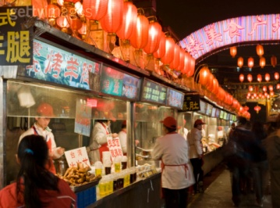

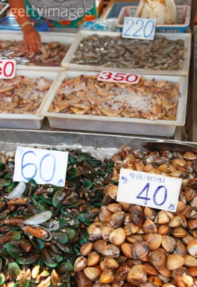
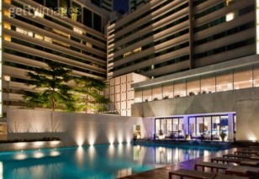

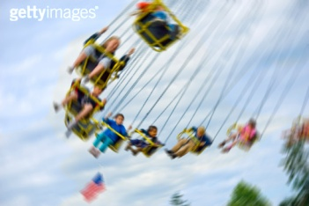
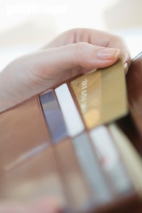
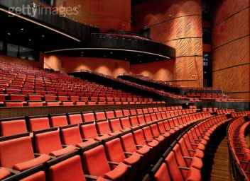
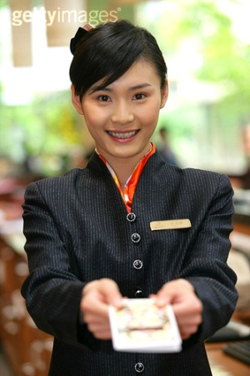
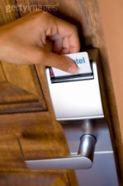
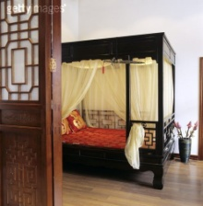
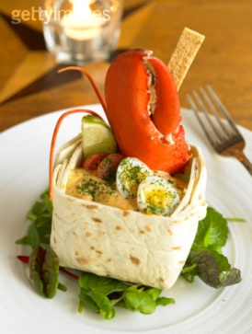
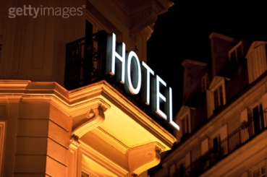
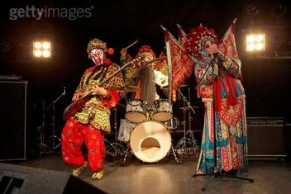
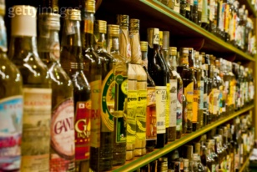
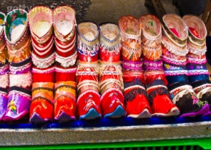

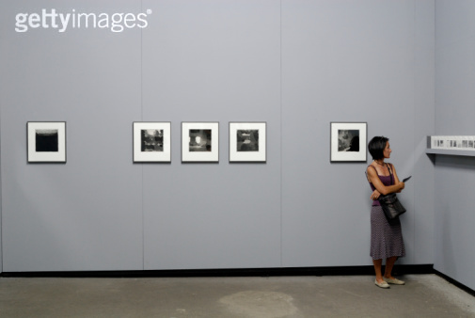
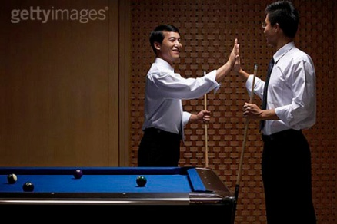
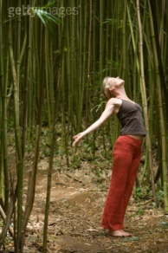
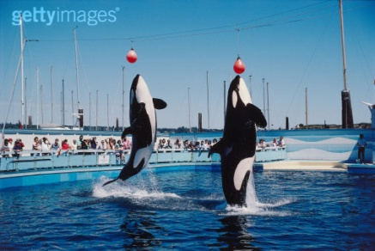
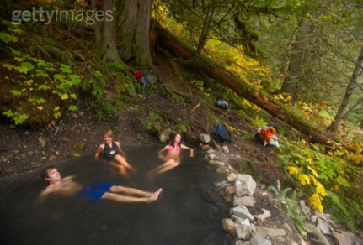
旅游经济综合体是指旅游六要素根据当地的自然条件、运输条件和经济地理位置，合理配置，从而获得特定经济效果的经济结合。

Slide 36
contents
宜兴阳羡·湖滏镇旅游概念策划沟通
PART1 资源分析 ………………………………………….….
PART2 市场分析 ………………………………………….….
市场需求
/ 市场供应
市场供应现状
/ 市场预期供应

Slide 37
阳羡景区旅游产品供应现状
慕蠡
山庄
8个大小 包
间；大堂可容纳
1000人用餐
宜兴国
际会议
中心
五星；8
个多功
能会议
室可容
纳
400
人
篱笆园
农家乐
四星；总面积800
亩；农家美食；
年接待量8万
人次
慕蠡山庄
多功能 会
议室、棋
牌室
工艺品
土特产等
宜兴
竹海国际
会议中心
五星；山珍美食；提高中
餐、西餐、咖啡厅、酒吧、茶、
室限时送餐服务
娱
景点
主要景区集中于
张灵慕沿线
张公洞
竹海
陶祖圣境
玉女潭
灵谷洞风景区
磬山崇恩寺
……
食
购
其他
以家庭式农家乐为主
宜兴竹海国际会议
中心五星；200间
慕蠡山庄
49间客房 其他
个别
农家乐
宾馆
住
游
行
线路
张灵慕景区线 贯穿张公
洞、灵谷洞和陶祖圣境等主要景
点 汤省路 通湖滏镇到竹海 三条在
建线路 玉女大道长2.1公里，路面宽35
米、金沙大道全长3.6公里，路面宽18
米和东岭线是通向浙江的门户道路
车次 景区之间没有大巴车;竹海
景区有电瓶车

Slide 38
我们发现：阳羡旅游缺乏核心吸引物
景区现主打产品为竹海、陶祖圣境、玉潭凝碧、优美灵谷、张公福地、罄山幽谷六大产品。
优美灵谷、张公福地为溶洞景观，上个世纪八十年代曾红极一时，但产品更新不能与时俱进。
玉潭凝碧、罄山幽谷空负第一美名，文化与景观简单堆叠，挖掘浅显，吸引力不足。
竹海、陶祖圣境景色宜人，景观主题不够深化，没有突出吸引力。
考察当天，陶祖圣境、玉女潭几乎没有游客，仅竹海有两三百号人。
总体说来，阳羡风景区面临的第一大问题是，没有“拳头”产品，缺乏有效吸引游客的核心吸引物。而对景区而言，无论观光游览还是休闲度假，核心吸引至关重要。

Slide 39
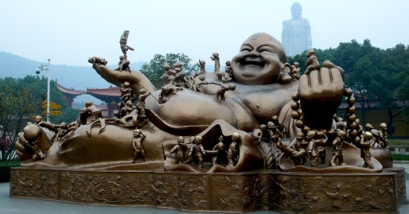
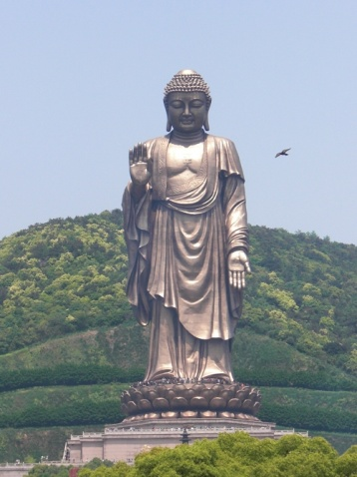
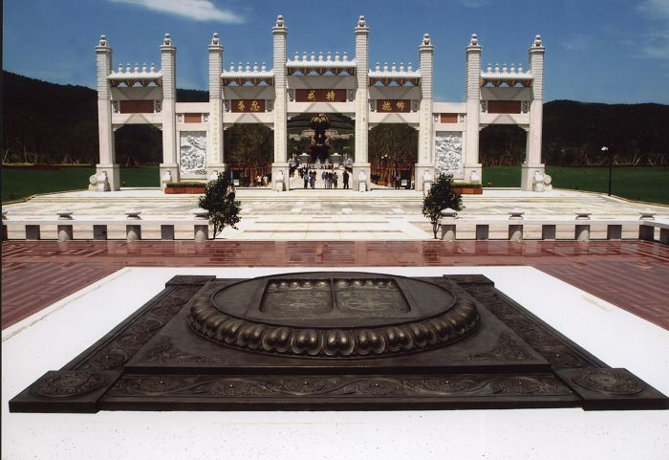
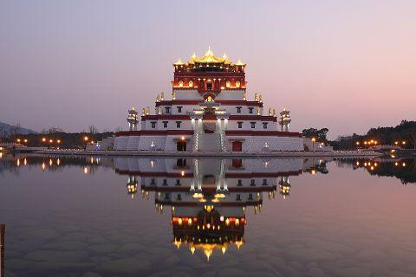




以灵山大佛景区为例，景点包括佛手广场、祥符禅寺、八角龙亭、白莲池等等，游览中各景点均有话题，均形成一定吸引力，但吸引游客到此一游的永远是那尊大佛。

Slide 40

我们发现：阳羡旅游区域品牌打造不足，品牌推广力度不够
最真实而残酷的现实
阳羡风景区品牌打造乏力，品牌吸引点塑造不足，推广力度不够。知名度低，市场影响力从何谈起？！

Slide 41
我们发现：产业配置失衡
休闲度假旅游属旅游发展的中级阶段
 | 食 | 住 | 行 | 游 | 购 | 娱
中级 阶段 产业 特征 | 小吃、正餐、宴请、快餐、农家饭、咖啡馆、茶馆。 | 五星、四星、三星及以下农家乐旅社。 | 巴士、私家车、出租车、步行、人力车、船。 | 公园 、地标、自然风光 、博物馆、历史风貌区、宗教 、农家游。 | 古玩、工艺品、旅游纪念品、土特产 。 | 民俗、夜生活、游乐场、酒吧、咖啡馆、高尔夫、KTV 、Spa、电影院、美容...
阳羡 旅游 现状 | 以当地居民自发经营的农家乐为主， 少数高档餐饮场所。 | 高星酒店一家，个别农家乐。 | 景区之间没有大巴车， 竹海景区有电瓶车。 | 主要景区集中于张灵慕沿线。 | 少数工艺品、土特产。 | 仅宜兴国际会议中心、慕蠡山庄有少量、简单项目。
农家乐区域集中，但管理不统一，无明显区域特色。餐饮种类的不足，会直接导致部分游客餐饮需求得不到满足，降低游客留宿的可能。
市场巨大的特色农家乐不被重视，而住宿中档次缺失，尤其是作为休闲旅游主体——中产阶级的消费不能被满足，直接导致不能留客。
景点间及内部交通不足，影响景区间的联系，影响集聚效应。
各景点市场影响力不足，缺乏区域品牌，无核心吸引力。
特色、体量、档次无一满足市场需求，旅游的一大消费点——旅游购物大打折扣。
休闲项目太少，与休闲度假主题背离，也因此消费点减少，月光产业的不足也直接导致游客难以留宿。
阳羡风景区产业配置差距巨大

Slide 42
阳羡旅游现有产业配置
难以符合休闲旅游经济综合体的要求
不能满足休闲度假旅游消费需求
不合市场需求=被市场淘汰
阳羡风景区需要
具有强势的核心吸引力
拥有较高品牌知名度
满足游客各方面休闲度假需要的
旅游经济综合体
规划中的未来阳羡旅游能实现吗？

Slide 43
contents
宜兴阳羡·湖滏镇旅游概念策划沟通
PART1 资源分析 ………………………………………….….
PART2 市场分析 ………………………………………….….
市场需求
/ 市场供应
市场供应现状
/ 市场预期供应

Slide 44
阳羡景区旅游产品供应预期（现有规划）
阳羡景区规划打造“一核四区”。以阳羡湖旅游度假中心为核心，打造洞府岩农人文体验区、省庄竹海生态休闲区、溪谷山乡特色游览区和龙池山生态观光区四区，分别以科普教育、美食休闲、养生休闲和生态观光为主要功能。
洞府岩农人文体验区
规划产品：
矿址谜园、矿山游乐园、矿址生态公园等
阳羡湖度假旅游中心
湖山攀岩俱乐部、生态果岭
温室沙滩、太湖源、湿地生态文化园
亲子中心、景观高尔夫、山水别墅区
生态吧园
省庄竹海生态区
规划产品：
竹海乐园、竹艺美食城、竹文化度假村、竹海森林公园、太湖源广场。
规划产品：
农业地景艺术园、景观农业度假村
龙池山生态观光区
规划产品：
汽车生态体验园、杨梅大世界、五帝农耕文化广场、女娲氏风情婚俗公园、神农氏百草养生俱乐部
溪谷山乡特色游览区

Slide 45



阳羡景区旅游产品供应预期（现有规划）
湖滏镇现有景点
位置： 距宜兴市22公里，距无锡市80公里
产品： 500米地下河探险、1500米漂流、立体水幕电影、陶艺馆（自制陶吧）
中央电视台外景基地
位置： 距宜兴市23公里
产品： 碑亭、瑶台、飞云洞、一线天
位置：距宜兴30公里，阳羡茶场
产品：以洞内六厅为主要景观。
位置：西施洞附近
产品：石牌坊
塔林、驮龙桥、清凉桥、倒栽柏树（文革损毁）、龙眼泉
国家4A级景区
位置：距离宜兴市35公里
产品：慕蠡洞、财神堂、范蠡古窑等
位置：陶祖圣境附近
产品：1500米索道、镜湖、其他以竹景为主
张公洞
灵谷洞
篱笆园
农家乐
陶祖圣境
竹海
玉女潭
阳羡茶场
磬山寺
省庄竹海
生态区
阳羡湖旅游度假中心
洞府岩农人文体验区
湖滏镇规划景点
矿区宕口
西施洞
体量介绍：
8500平方米
游程1200米
景点近80个
规划洞外温泉
另有竹文化度假村、汽车生态体验园、杨梅大世界、龙池景观农业度假村、联谊农家庄园等。
定位：长三角核心圈层最佳山水生态旅游区和环太湖旅游圈的西太湖旅游度假中心。

Slide 46
阳羡景区旅游产品供应预期（现有规划）
核心吸引物
所谓“一核四心”，一核应为其核心所在。其旅游产品如下：
湖山攀岩俱乐部、生态果岭、温室沙滩、太湖源湿地生态文化园、亲子中心景观高尔夫、山水别墅区、生态吧园。
纵观“核心”产品，没有核心吸引力，缺乏担得起标志品牌的“拳头”产品。而产品定位、布置皆显散漫，似“意识流”的随性铺排。
区域品牌
规划中未涉及品牌打造及推广，从其定位——“长三角核心圈层最佳山水生态旅游区和环太湖旅游圈的西太湖旅游度假中心”来看，面对长三角这样的世界级城市群即世界级的旅游市场，定位较低，而“山水生态”、“西太湖旅游度假中心”，无特色可言。

Slide 47
阳羡景区旅游产品供应预期（现有规划）
产业配置——案例：天目湖
天目湖旅游度假区周边业态状况
 | 食 | 住 | 行 | 游 | 购 | 娱
产品代表 | 砂锅鱼头、乌米饭，竹笋等特色食品 | 高档型：五星如天目湖贵宾会馆、天目湖涵田度假村、天目湖国际饭店3家 四星如天目湖静泊山庄等8家 舒适型：三星如翠谷庄园酒店等8家 | 旅游专线车、游艇、周末有往返旅游班车、公交大巴车等 | 太公山风景区、水上乐园、善庆公园、山水园等 | 高档型： 购物中心9家 普通型：百货店65家 | 高档型：度假村 普通型：夜总会、桑拿、足疗、夜店、洗浴、ktv等上百家
天目湖作为长三角较为成功的休闲度假产品，其产业配套尚有不足，但已较为合理，特色餐饮、高中低档住宿供应、旅游交通完善、特色购物、生活补给类购物供应全面，各类娱乐设施满足不同人群需要。

Slide 48
阳羡景区旅游产品供应预期（现有规划）
产业配置
天目湖旅游度假区周边业态状况
 | 食 | 住 | 行 | 游 | 购 | 娱
产品代表 | 砂锅鱼头、乌米饭，竹笋等特色食品 | 高档型：五星如天目湖贵宾会馆、天目湖涵田度假村、天目湖国际饭店3家 四星如天目湖静泊山庄等8家 舒适型：三星如翠谷庄园酒店等8家 | 旅游专线车、游艇、周末有往返旅游班车、公交大巴车等 | 太公山风景区、水上乐园、善庆公园、山水园等 | 高档型： 购物中心9家 普通型：百货店65家 | 高档型：度假村 普通型：夜总会、桑拿、足疗、夜店、洗浴、ktv等上百家
娱 天目湖周边各类休闲产业完善，尤其夜间生活丰富，符合现代人的休闲取向。阳羡预期对消费需求研究不足，月光产业缺失，难以留客。
参照案例我们更易发现，阳羡景区旅游产品供应预期（现有规划）的产业配套与旅游市场中现存较好的旅游产品差距仍很大，其未来的旅游竞争力可想而知。
阳羡景区旅游产品供应预期（现有规划）
 | 食 | 住 | 行 | 游 | 购 | 娱
规划预期 | 竹艺美食城、烧烤俱乐部。 | 山水景观别墅区、产权别墅。 | 风景道，山地自行车道、徒步登山道、徒步休息站。 | 竹海森林公园、太湖源广场、竹木双塔园、陶祖圣境景区、吉祥纪念天地、太湖源文化艺术村、太湖湿地文化园、银海湾温室沙滩、灵谷景区、阳羡茶文化园、农业观光园、张公洞景区等。 | 湖滏传统民俗街。 | 竹海乐园、景观高尔夫、太湖乐亲子中心、生态果岭、国际会议中心、湖山攀岩俱乐部、森呼吸拓展训练度假村、生态嘉年华、矿址运动公园、百草养生俱乐部。
吃 天目湖以砂锅鱼头最为有名，且号召力极强，很多人是冲着砂锅鱼头的名头前去一游。而各档次各类型的餐饮需求几乎都有提供。
阳羡预期餐饮供应单调，特色不突出。
住 天目湖各档次住宿设施均有提供，产业供给充分。
阳羡预期仅针对高端别墅，消费受众少，对旅游业促进帮助不大。
行 天目湖景区交通便捷，各类交通设施均有提供。
阳羡预期有四条主要交通线路，交通设施有待完善。
游 天目湖景区景点特色鲜明，各区域吸引点塑造明确。
而阳羡预期则显结构松散，景区吸引点不突出，更缺乏核心吸引物。
购 天目湖周边购物场所众多，尤其是“百货店”众多。全面支持游客生活用品供应，符合当下旅游消费结构发展方向。
阳羡预期：生活用品供应类购物缺失。

Slide 49
从以上三大问题看来，阳羡旅游的供应预期（现有规划）并不能解决现存问题。
更无法符合阳羡打造“具有强势的核心吸引力，拥有较高品牌知名度，满足游客各方面休闲度假需要的旅游经济综合体”的迫切需求。
那么，究竟该如何打造这个“阳羡旅游经济综合体”呢？

Slide 50
中国阳羡
旅游产业
解决方案
概念定位
文化体系
产品分类
产品体系
产品组合……
敬请期待

Slide 51

谢 谢
宜兴阳羡
旅游概念策划沟通
江 苏 智 德 商 旅
2010 09

